Slide 1
언리얼 엔진을 이용한
VR 미니게임 조선대학교 컴퓨터공학과
20124838 김주영
최종결과물
Github

Slide 2
프로젝트 최종 결과물
게임 선택 레벨 제작

Slide 3
미니게임
01
디펜스

Slide 4
미니게임
02
풍선

Slide 5
미니게임
03
색칠하기

Slide 6
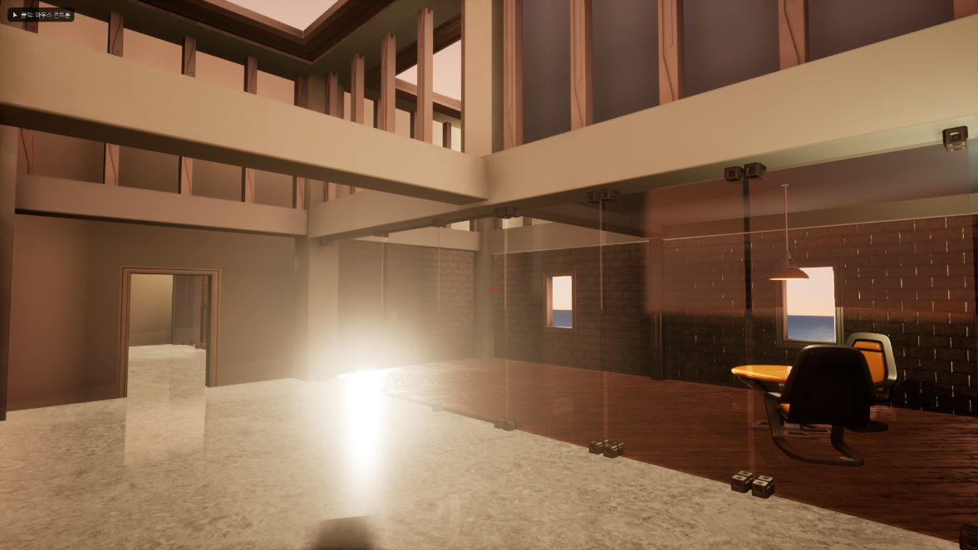
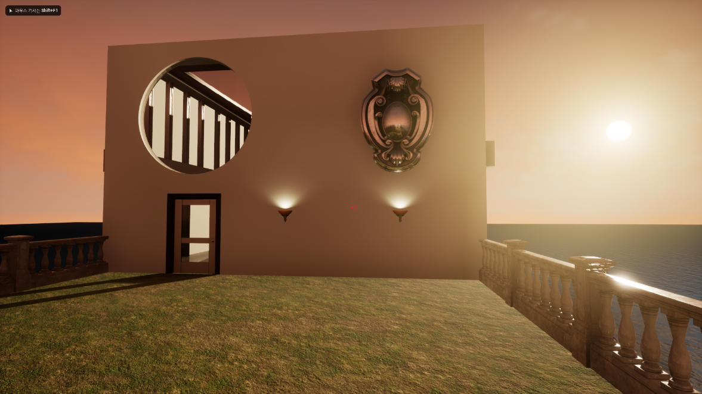
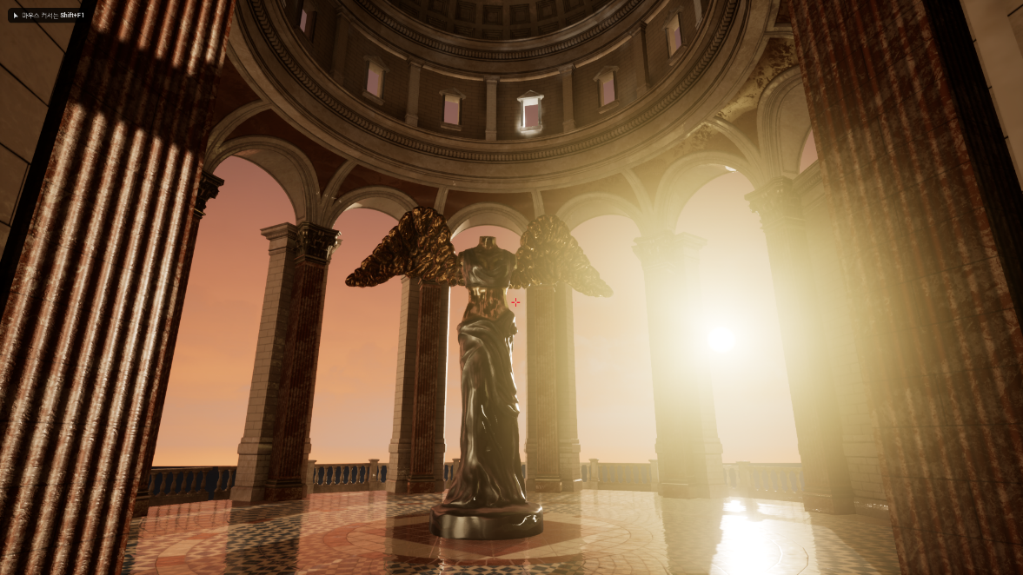
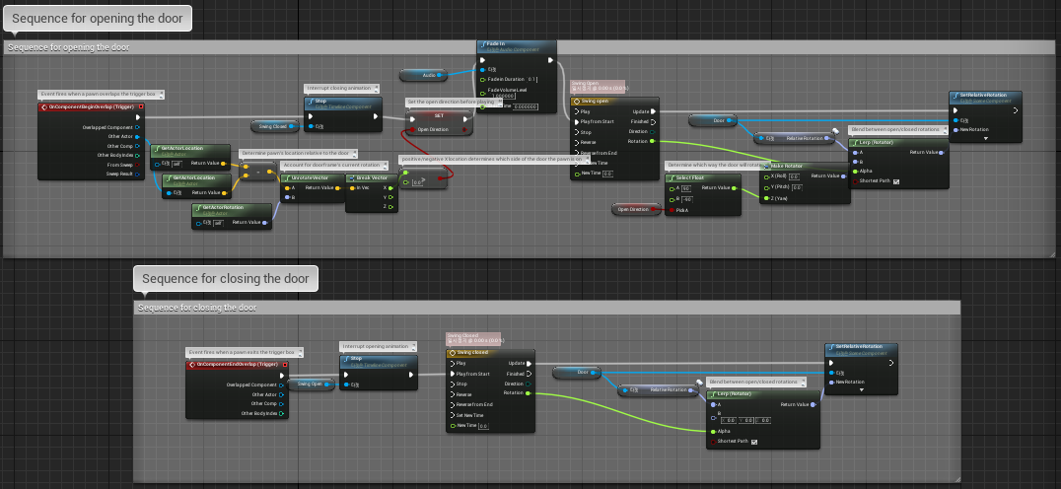
프로젝트 진행상황
게임 선택 레벨 제작

